Slide 1
Mga Batas Kaugnay sa Pagsasarili

Slide 2
Philippine Organic Act of 1902 o
Philippine Bill of 1902
Noong Hulyo 1902, inilipat sa Kongreso ng Estados Unidos ang pamamahala sa Pilipinas batay sa itinakda ng Philippine Organic Act of 1902 o kilala rin sa tawag na Philippine Bill of 1902 o Batas Cooper. Itinadhana ng batas na ito ang sumusunod:
1. Pagtatakda ng mga karapatan ng mamamayang Pilipino
2. Pagtatatag ng mga kagawaran o departamento ng pamahalaan tulad ng Kagawaran ng Komersiyo at Pulisya at Kagawaran ng Pampublikong Instruksiyong Pampubliko
3. Pagtatalaga ng dalawang kinatawang Pilipino sa Kongreso ng Estados Unidos; hindi sila nakaboboto sa Kongreso ngunit may karapatan silang magpanukala ng mga batas na makabubuti sa Pilipinas at tumutol sa mga nakasasama rito

Slide 3
Philippine Organic Act of 1902 o
Philippine Bill of 1902
4. Pagtatatag ng Asamblea ng Pilipinas noong 1907 na binubuo ng mga Pilipino
5. Pagbuo sa ilang partidong politikal katulad ng Partido Nacionalista at Partido Progresista
Layunin ng Partido Nacionalista na makamit ang kalayaan ng Pilipinas sa lalong madaling panahon.
Layunin naman ng Partido Progresista na maghintay ang mga mamamayan hanggang sa ang Pilipinas ay magkaroon ng maunlad na kabuhayan at kultura bago humingi ng kalayaan mula sa Estados Unidos.

Slide 4
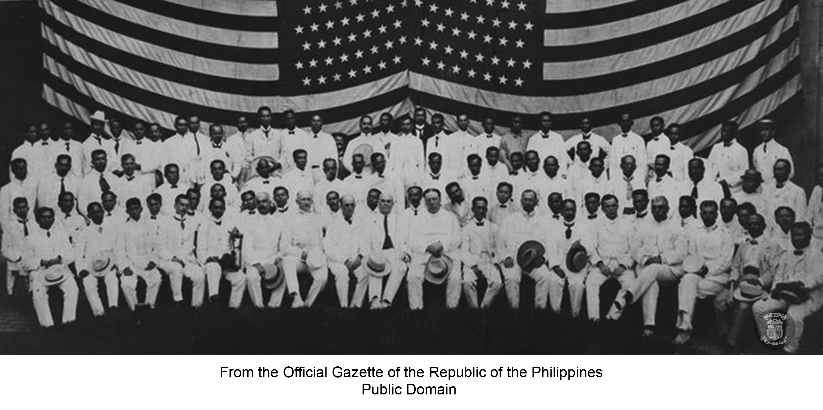
Ang Asamblea Filipina
Itinakda ng Philippine Bill of 1902 ang probisyon sa pagtatatag ng Asamblea Filipina (Philippine Assembly).
Noong Hulyo 30, 1907, naganap ang unang halalan nito na nagpapatunay na ibig ng mga Pilipino na magkaroon ng kalayaan. Nahalal dito sina Sergio Osmeña Sr. bilang speaker at si Manuel Quezon bilang pinuno ng mayorya o majority floor leader. Nahirang din si Gregorio Araneta bilang Kalihim ng Pananalapi at Katarungan, at si Cayetano Arellano bilang Punong Mahistrado ng Korte Suprema.

Slide 5
Kontribusyon ng Asamblea Filipina
Pagtatatag ng isang bangko para sa mga magsasaka
Pagpapatibay ng batas para mapalaganap ang edukasyon sa buong bansa; isang halimbawa ang Batas Gabaldon na nagbigay-daan sa pagpapatayo ng mga pampublikong paaralan sa buong bansa
Pagpapaunlad sa sistema ng komunikasyon at transportasyon sa pamamagitan ng pagpapatayo ng mga daan, tulay, at pahatiran tulad ng telepono at telegrapo
Pagpapagawa ng maraming poso at patubig
Pagpapatibay ng batas na lumikha sa Kawanihan ng Paggawa at mga kaugnay na sangay nito
Pagtatakda ng unang araw ng Mayo bilang Araw ng Paggawa
Pagtatatag ng Pambansang Aklatan at iba pang mahahalagang gusali ngpamahalaan

Slide 6
Ang Batas Jones
Noong Agosto 29, 1916 ay pinagtibay ang Batas Jones na nagbigay ng pag-asa sa mga Pilipino na tuluyan nang matatamo ng bansa ang kalayaan. Ito ay nilagdaan noong 1916 ng pangulo ng Estados Unidos na si Woodrow Wilson sa pamamagitan ni Kinatawang William Atkinson Jones. Sumang-ayon at nilagdaan ito ni Pangulong Wilson para sa maagang pagsasarili ng Pilipinas. Tiniyak din ng gobernador-heneral ng Pilipinas na si Francis Burton Harrison na magkakaroon ng mas maraming Pilipinong opisyal at kawani sa pamahalaan.

Slide 7
Mahahalagang Probisyon ng Batas Jones
Dapat na sanayin at gabayan ang mga Pilipino sa pangangasiwa ng pamahalaan lalo na sa paggawa ng batas.
Mananatili pa ring hawak ng mga Amerikano ang Sangay Tagapagpaganap ng bansa at sila pa rin ang magsasabi kung handa na ang mga Pilipino sa pagsasarili.
Walang katiyakan ang pagsasarili ng bansa sapagkat nakasalalay ito sa magiging ebalwasyon ng Estados Unidos.
Itinakda ang kapangyarihang pambatasan sa dalawang kapulungan: ang Senado at ang Mababang Kapulungan. Pinalitan ng Senado ang dating Komisyon ng Pilipinas at napalitan ang Asamblea Filipina ng Mababang Kapulungan. Naihalal si Manuel Quezon bilang pangulo ng Senado at si Sergio Osmeña Sr. bilang speaker ng Mababang Kapulungan.
Itinakda ang tatlong sangay ng pamahalaan: ang ehekutibo bilang tagapagpatupad; lehislatura bilang tagapagbatas; at hudikatura bilang tagahukom.

Slide 8
Mga Hakbang sa Pilipinisasyon (1913-1921)
Nang maging gobernador-heneral si Francis Burton Harrison, nabigyan ng pagkakataon ang mga Pilipino na makilahok at makibahagi sa iba’t ibang gawain ng pamahalaan.
Ilan sa mga naging hakbang tungo sa Pilipinisasyon:
Higit na maraming mga Pilipino ang nahirang sa Philippine Commission.
May kautusang ipinalabas si Francis Burton Harrison na nagpapababa ng sahod ng matataas na pinuno at pagbabawal sa mga Amerikano na magmay-ari ng kani-kanilang tungkulin at maging mangangalakal na lamang.
Bumilis ang Pilipinisasyon ng bansa nang pagtibayin ang Civil Retirement Act. Ayon sa batas na ito, ang sinumang kawani ng pamahalaan na nakapaglingkod ng mula anim na taon pataas ay maaari nang magretiro.

Slide 9
Ang Philippine Autonomy Act of 1916
Ang Philippine Autonomy Act of 1916 ang pumalit sa Philippine Bill of 1902. Nakapaloob sa batas na ito na ang lehislaturang sangay ay bubuoin na ng mga Pilipino.
Ang iba pang probisyon ng batas na ito:
Magkakaroon ng dalawang kapulungan: ang Kongreso o Mababang Kapulungan (pumalit sa Philippine Assembly) at ang Senado o Mataas na Kapulungan (pumalit sa Philippine Commission).
May kapangyarihang veto o hindi pagtibayin ng gobernador-heneral ang mga batas ng ginawa ng Batasan.
May limitasyon ang kapangyarihan ng Batasan dahil nanatili sa kapangyarihan ng pamahalaang Amerikano ang pakikipag-ugnayan sa ibang bansa, paggawa ng salapi, pandaigdig na kalakalan, at imigrasyon.

Slide 10
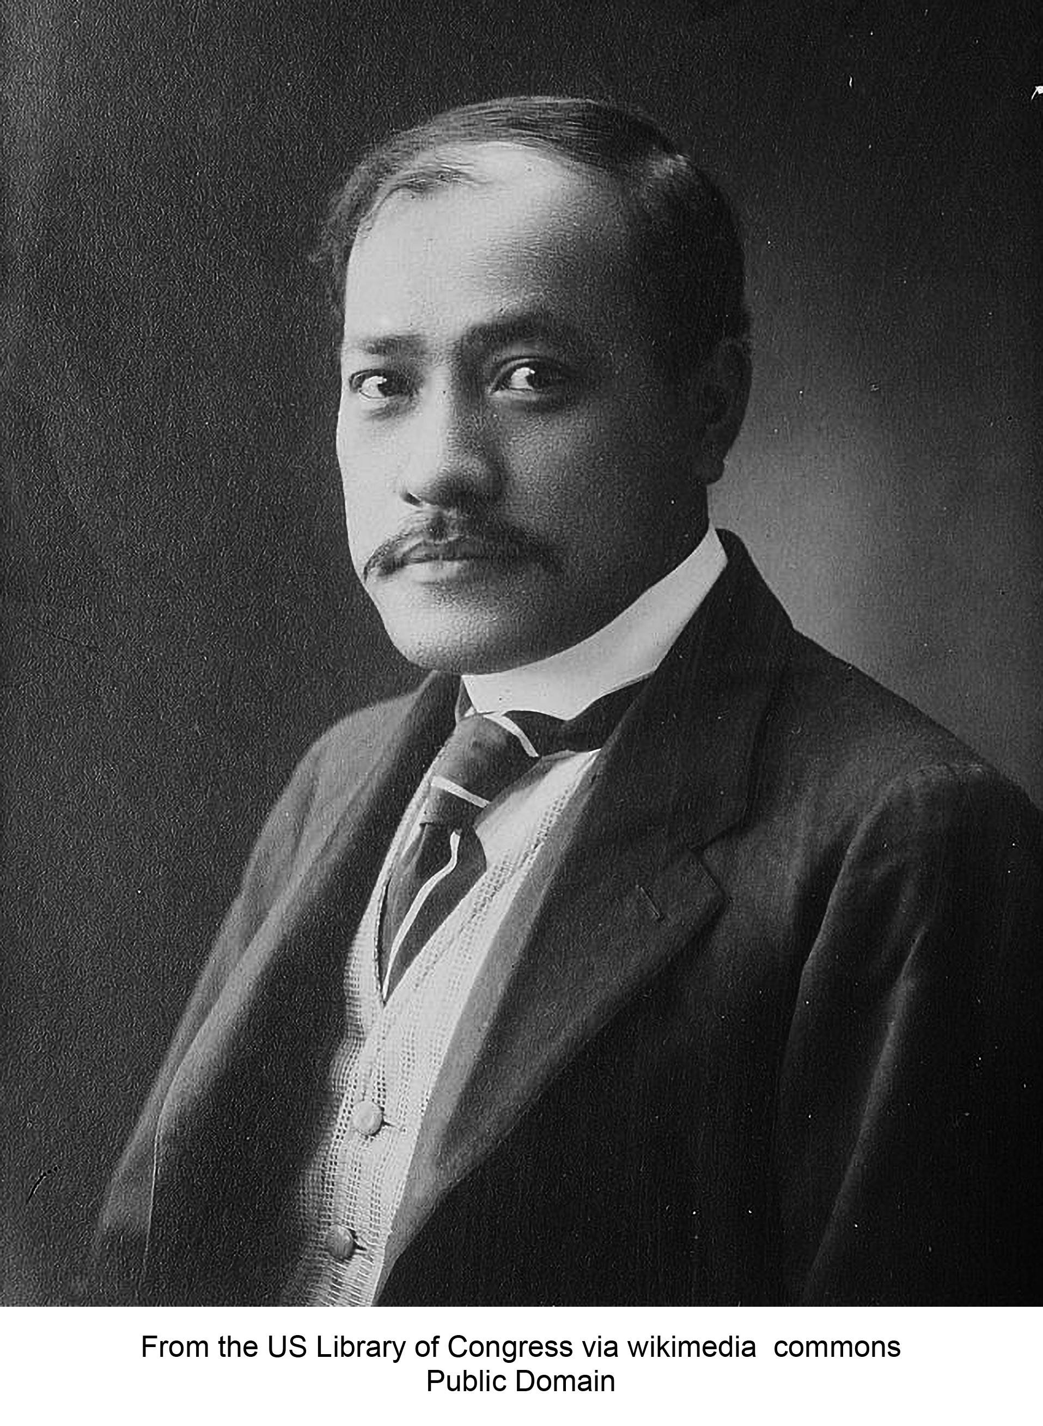
Ang Philippine Autonomy Act of 1916
Naitatag ang kauna-unahang gabinete noong Enero 1917 kung saan ang unang Pilipinong naging miyembro nito ay si Rafael Palma bilang Kalihim ng Kagawarang Panloob.

Slide 11
Batas Hare-Hawes-Cutting
Ayon sa batas na ito, ipagkakaloob sa Pilipinas ang kalayaan matapos ang 10 taong paghahanda. Bahagi nito ang pagtatatag ng base militar ng Estados Unidos sa Pilipinas. Itinakda rin nito ang bilang ng mga Pilipinong mandarayuhan o maninirahan nang permanente o panandalian sa Estados Unidos.

Slide 12
Batas Tydings-McDuffie
Ang batas na ito ay akda nina Kinatawan Millard Tydings at Kinatawan John McDuffie at sinasabing katulad din ito ng isinasaad sa Batas Hare-Hawes-Cutting. Ito ay pinagtibay at nilagdaan ni Pangulong Franklin D. Roosevelt noong Marso 24, 1934.
Isinasaad ng batas na ito ang sumusunod:
  Pagtatatag ng 10 taong pamahalaang komonwelt bilang paghahanda sa kasarinlan ng bansa
  Pagkakaroon ng kumbensiyong magbabalangkas ng Saligang Batas
  Pagdaraos ng halalan o plebesito na magpapatibay ng Saligang Batas
  Paghalal sa mga mamumuno ng pamahalaang komonwelt
  Pagkilala sa kasarinlan ng Pilipinas tuwing ika-4 ng Hulyo kasunod ang huling taon ng pamahalaang komonwelt

Slide 13
Pagsasanay
I. Panuto: Sagutin ang sumusunod na tanong.
1. Bakit mahalaga ang Philippine Bill of 1902 sa mga Pilipino?
2. Bakit mahalaga ang pagkakatatag ng Asamblea Filipina?

Slide 14
Mga Gabay na Kasagutan
Ang pagkakaroon ng Saligang Batas ay katibayan ng pagiging malaya ng bansa at kakayahang pamunuan ang sarili.
Sa aking palagay, ang pinakamahalagang dulot ng nagsasariling pamumuno ay mapagsisilbihan nang tama ng mga pinuno ang mga mamamayan.

